Slide 1
SVN操作指导

Slide 2
目录
一、下载SVN文件到本地
  下载SVN文件到本地
  SVN本地文件夹图标示例
  如何解决SVN本地文件夹图标不显示问题
二、修改SVN文件
  修改SVN文件
  如何避免同时修改
  如何解决修改提交冲突
三、如何给代码拉分支、打基线（配置管理员）

Slide 3
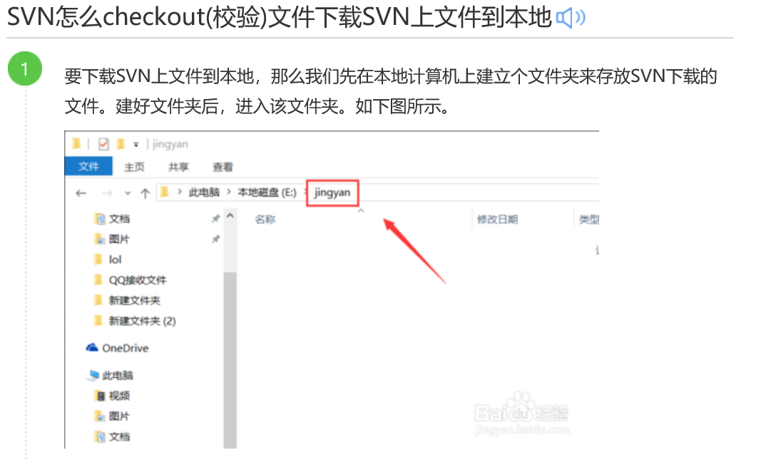
一、下载SVN文件到本地

Slide 4
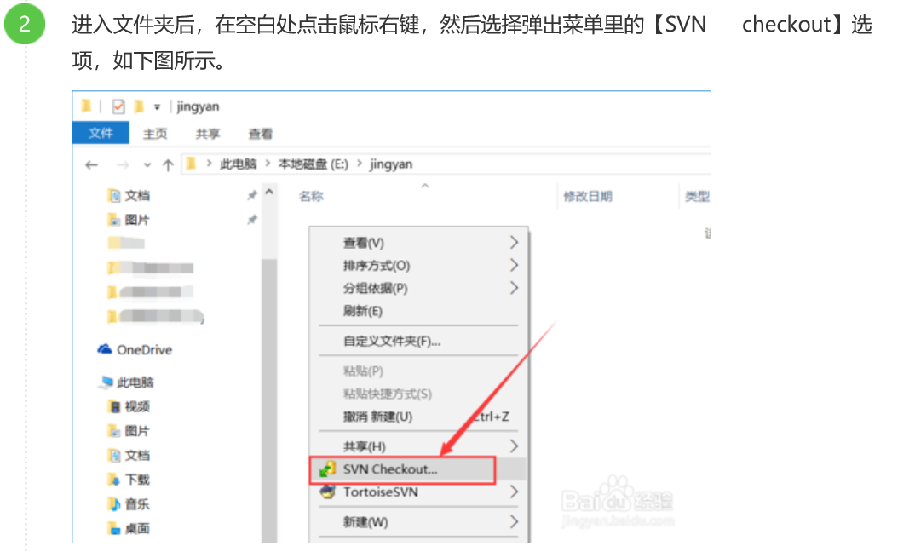

Slide 5
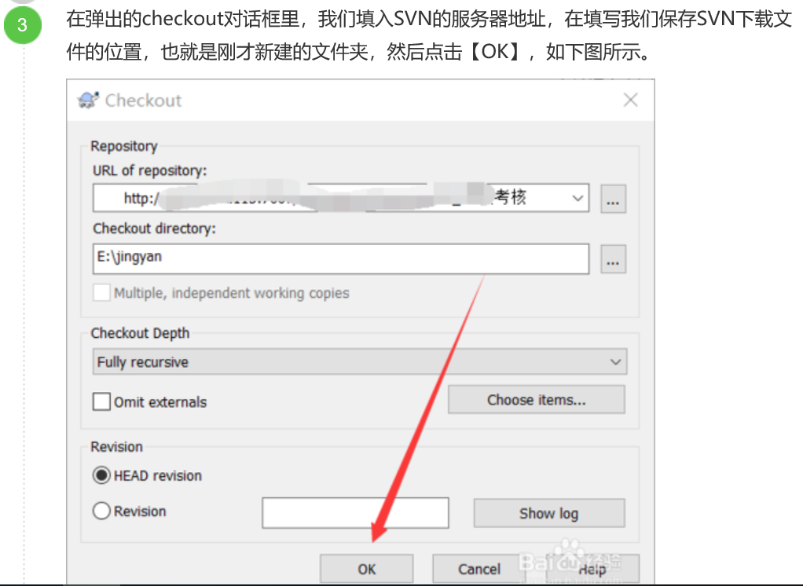

Slide 6
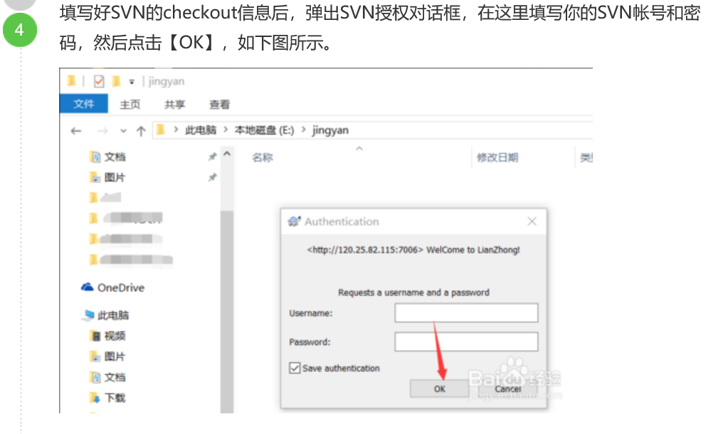

Slide 7
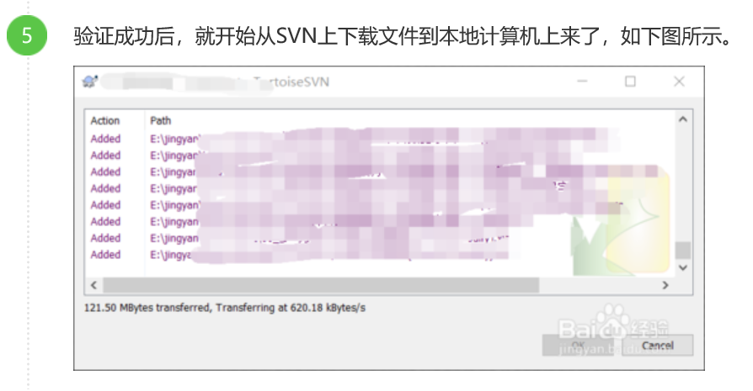

Slide 8
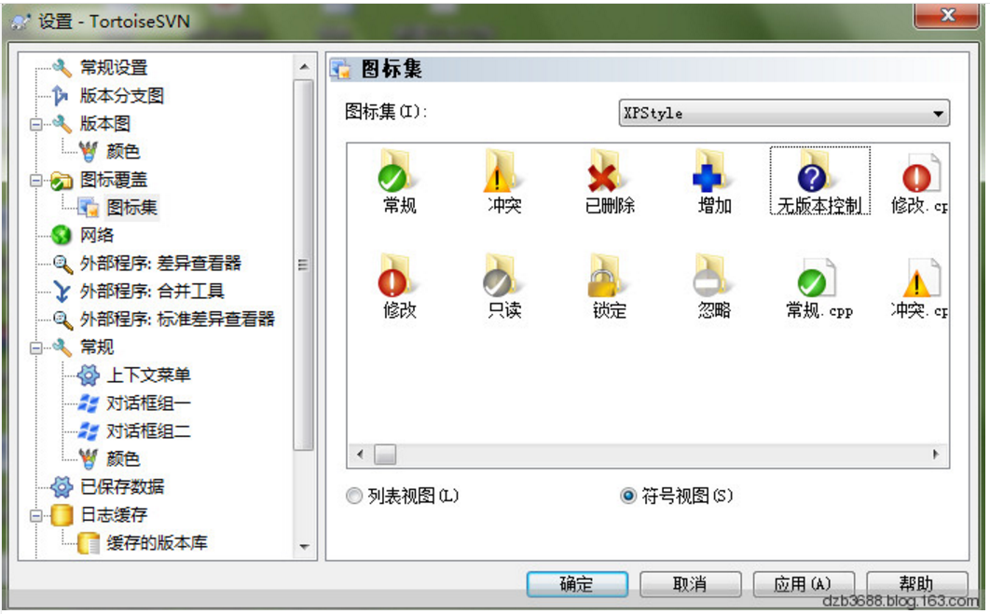
附1：图标示例

Slide 9
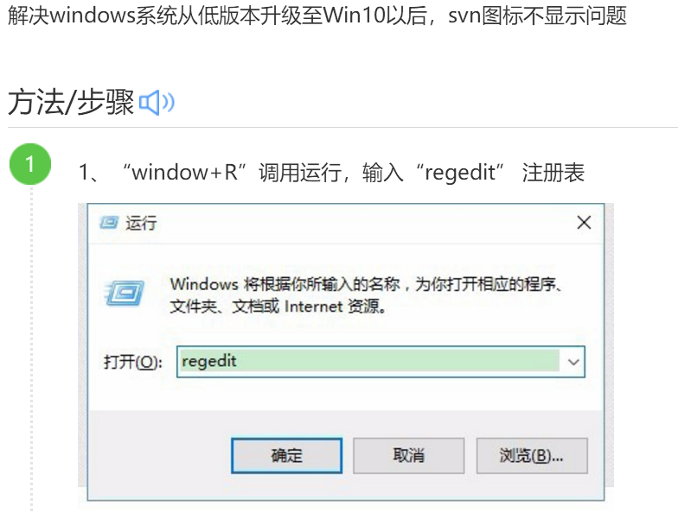
附2：解决Win 10系统图标不显示的方法

Slide 10
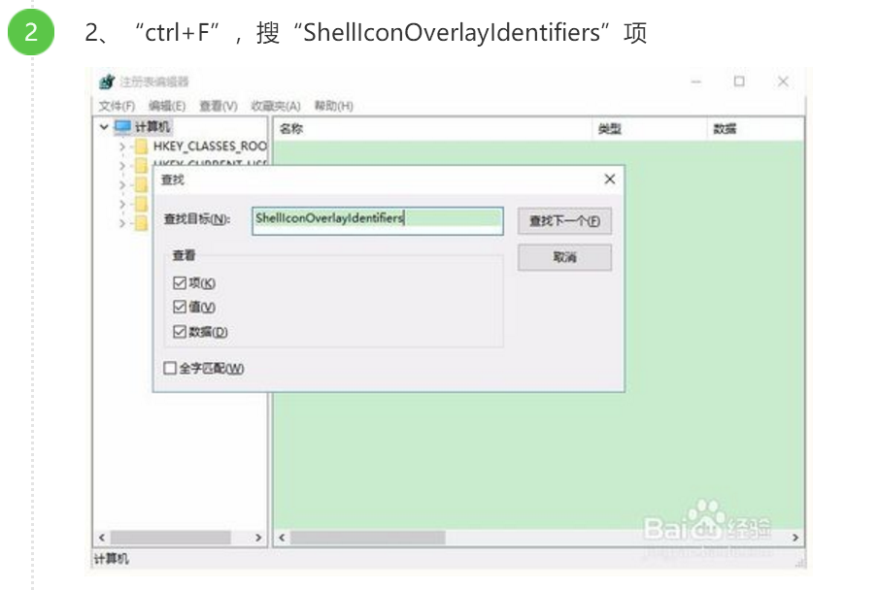

Slide 11
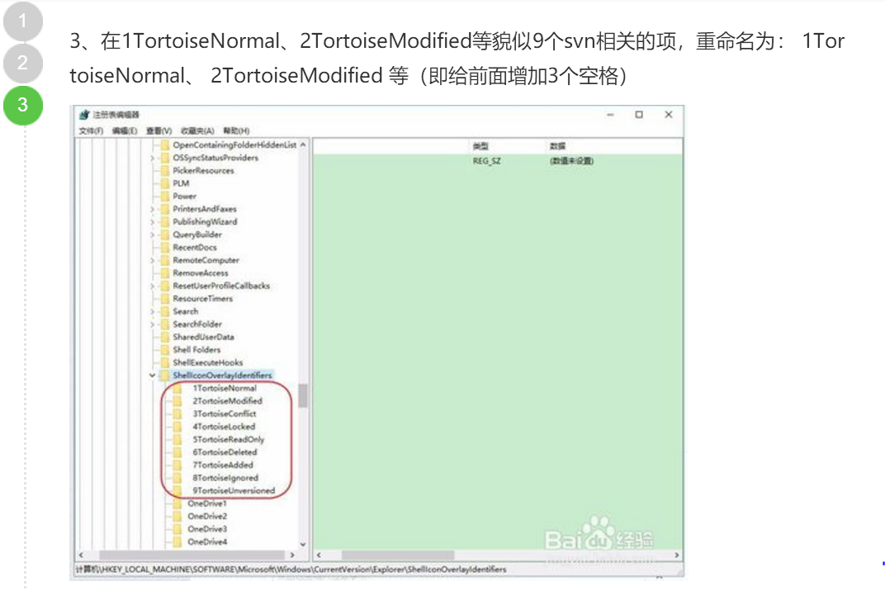


Slide 13
目录
一、下载SVN文件到本地
  下载SVN文件到本地
  SVN本地文件夹图标示例
  如何解决SVN本地文件夹图标不显示问题
二、修改SVN文件
  修改SVN文件
  如何避免同时修改
  如何解决修改提交冲突
三、如何给代码拉分支、打基线（配置管理员）

Slide 14
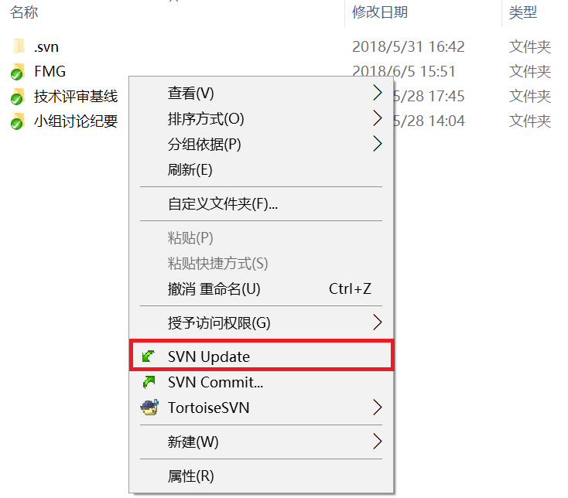
二、修改SVN文档
1、在本地SVN文件夹上单击右键，在显示的菜单上选择“SVN Update”，以保证本地的文件与SVN上的最新文件同步！

Slide 15

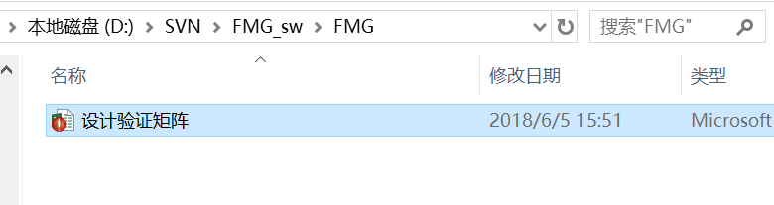
2、本地文档修改保存，文档图标变为

Slide 16
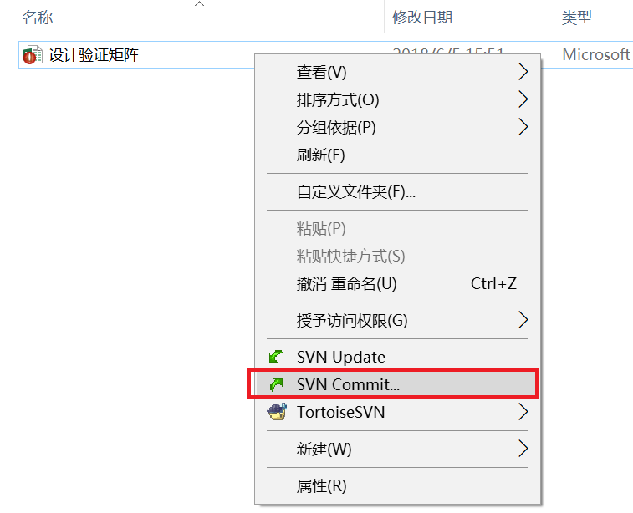
3、在本地修改的文档上单击右键，在显示的菜单上选择“SVN Commit”

Slide 17
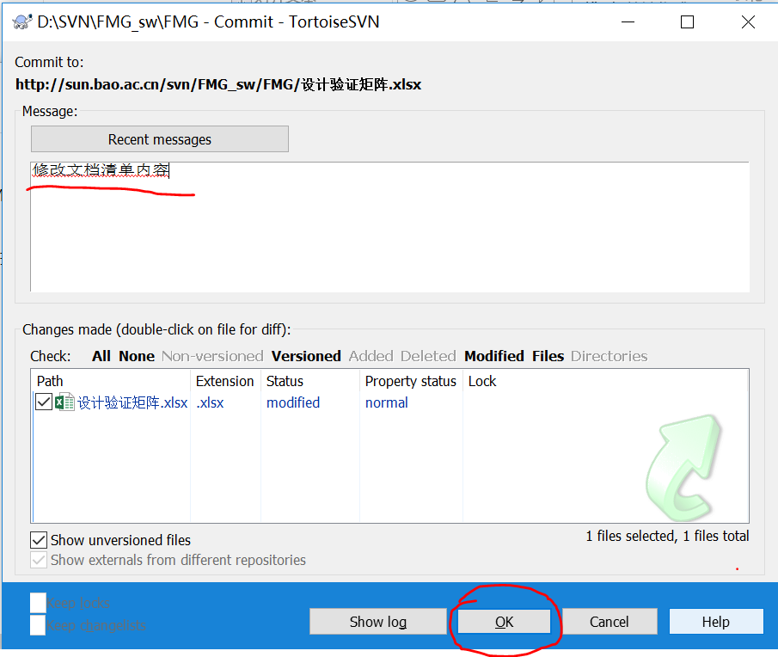
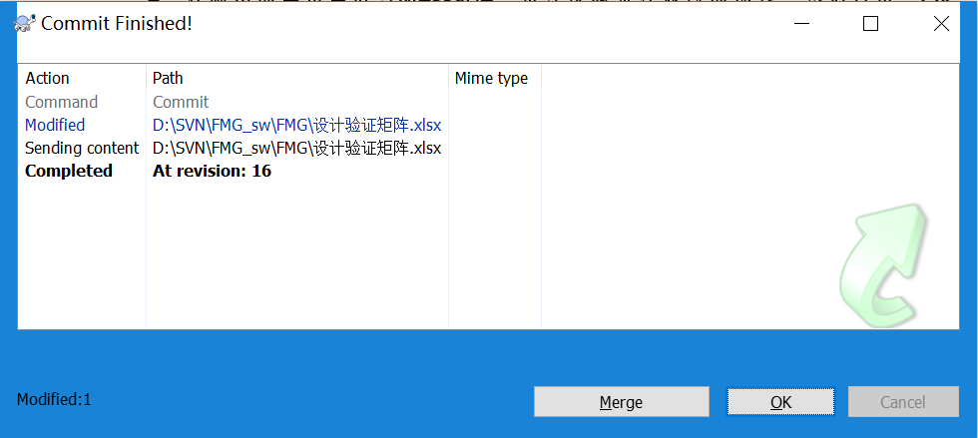
4、在弹出的菜单中填写Message，备注说明本次修改的内容，然后点击“OK”提交
提交成功！

Slide 18
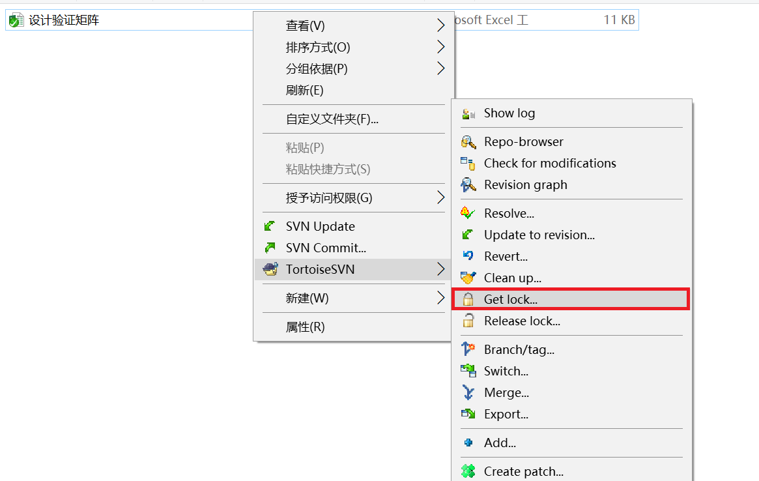
如何避免同时修改？
1、在本地Update文件后，单击右键，在弹出的菜单中选择TortoiseSVN->Get lock

Slide 19
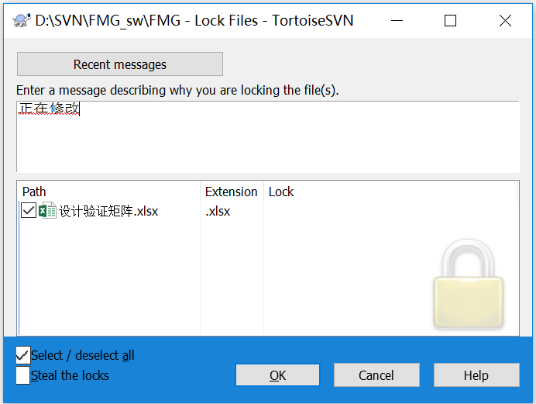
2、在弹出的菜单中填写Message，点击OK

Slide 20
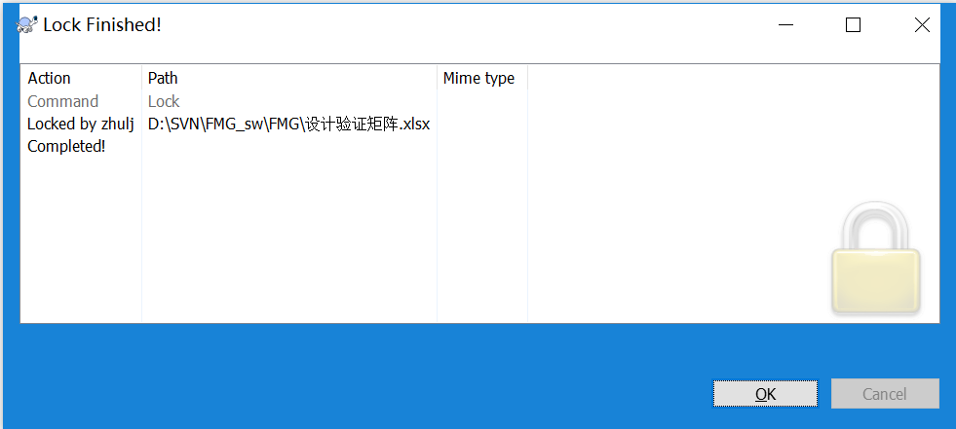
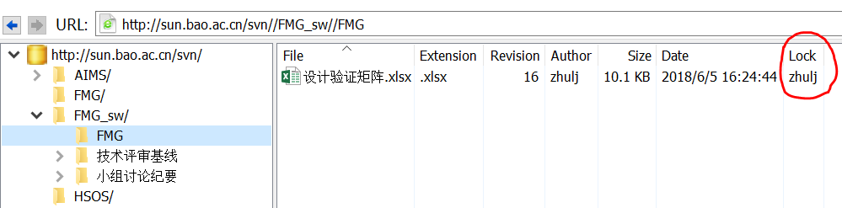
3、文件锁定成功！（修改完成上传提交后自动解锁）

Slide 21
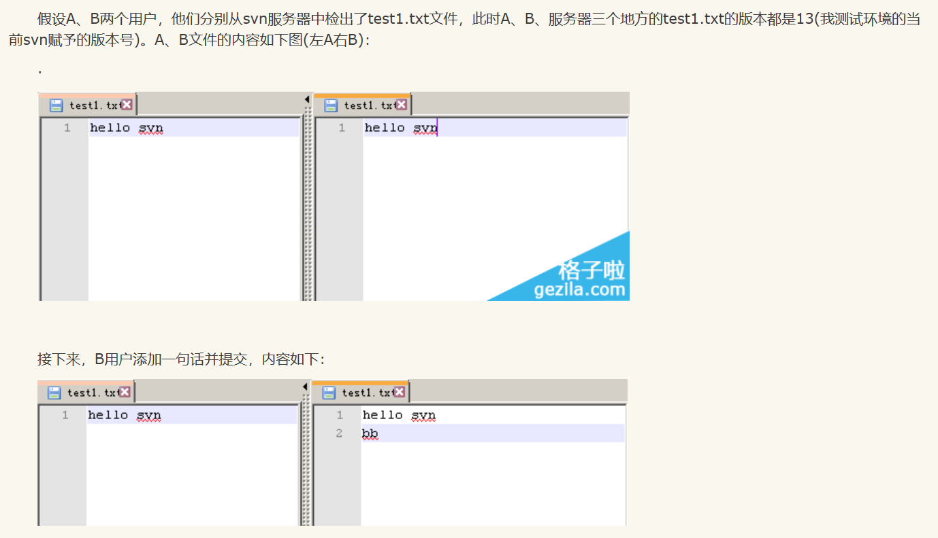
如何解决修改提交冲突？

Slide 22
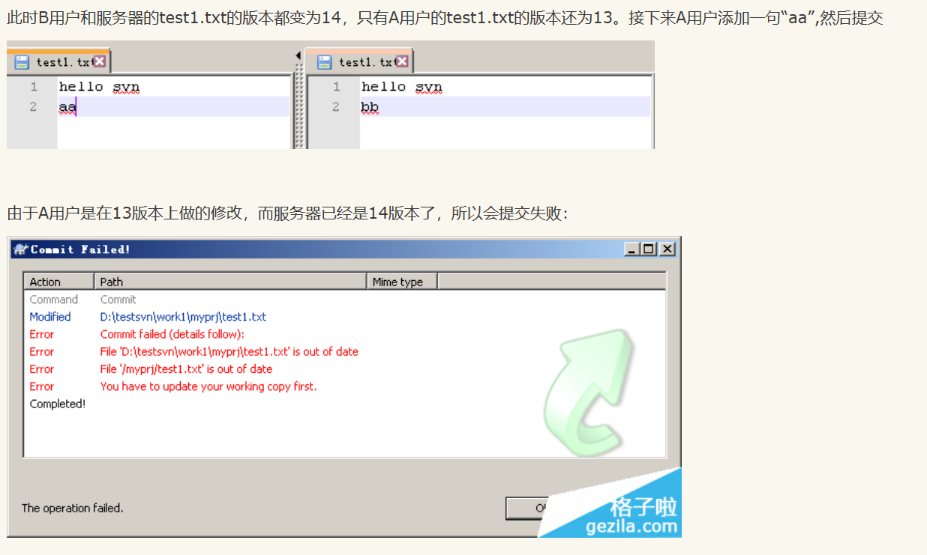

Slide 23
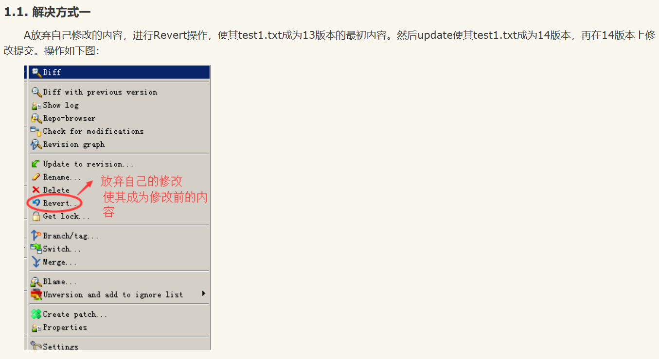

Slide 24
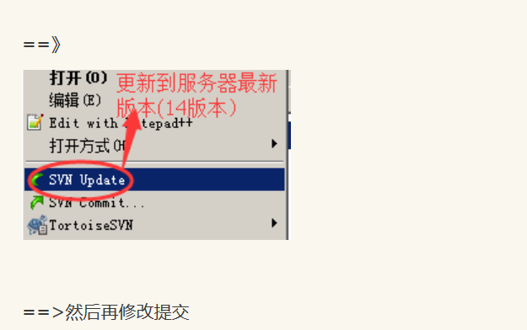

Slide 25
目录
一、下载SVN文件到本地
  下载SVN文件到本地
  SVN本地文件夹图标示例
  如何解决SVN本地文件夹图标不显示问题
二、修改SVN文件
  修改SVN文件
  如何避免同时修改
  如何解决修改提交冲突
三、如何给代码拉分支、打基线（配置管理员）

Slide 26
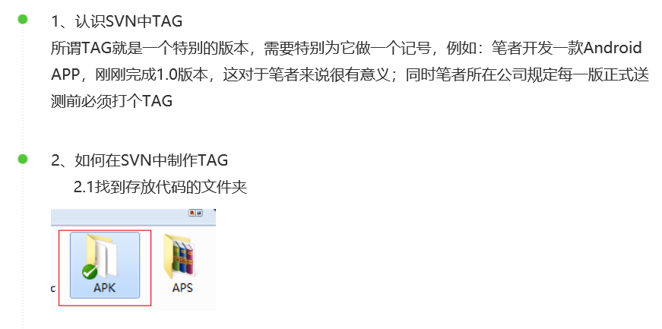
三、如何给代码拉分支、打基线（配置管理员）

Slide 27
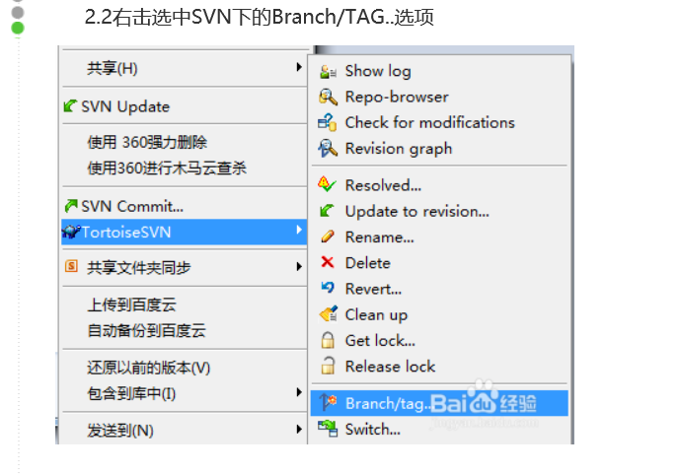

Slide 28
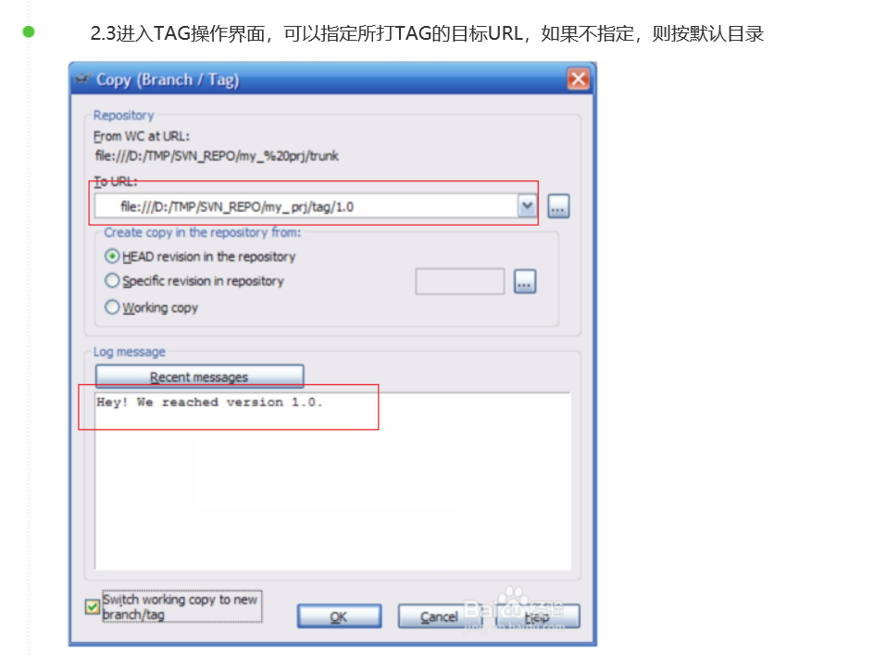

Slide 29
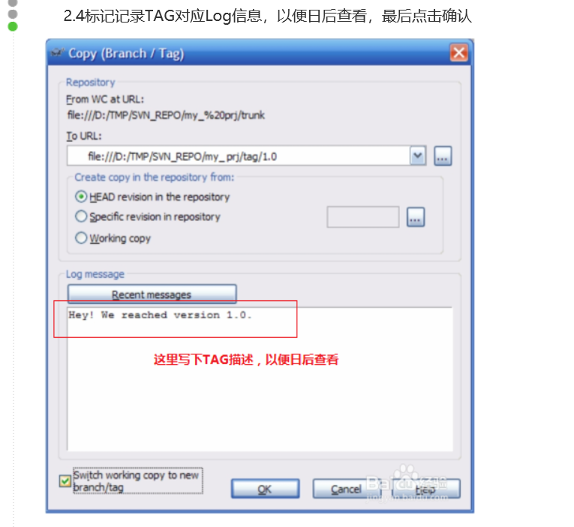

Slide 30
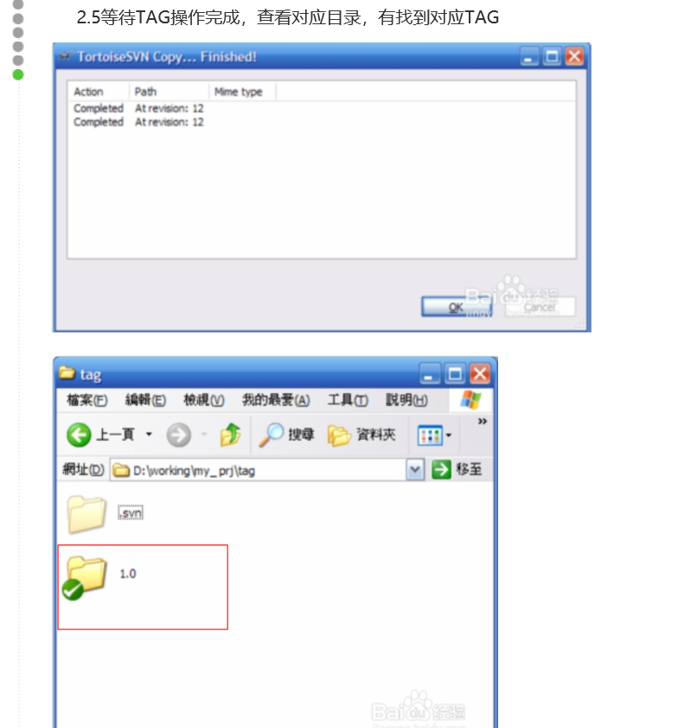
说明：
其实SVN天生就可以根据一个修订版本号检出一个特定的修订版本，只不过如果你不嫌麻烦你可以用一个excel记录一下你当前发布程序时其主目录对应的修订号。这样在需要的时候可以根据这个修订号把当时的文档检出来。
但是通常在SVN上打基线还是通过“分支/标记”功能来实现的，这样操作后其实是产生了一个分支，这个过程并不耗费SVN服务器的存储空间，因为其只是类似于物理链接的方式创建了了个对应于当前修订版本的链结，所以我们可以每发一个版本就打一次基线而不用担心SVN空间被耗光。
在下次需要用到该基线的时候只要把SVN中我们在上面第三步中填写在“到URL”目录检出即可。
但是基线是不能修改的，体现在SVN中就是你从基线目录中检出的文件如果做了修改，再提交就变成了一个于原先项目不同的分支版本。

